Slide 1
--------------
Министерство связи и информатизации Республики Беларусь
Учреждение образования «Белорусская государственная академия связи»
90 лет готовит специалистов для работы на предприятиях и организациях отрасли связи

Slide 2
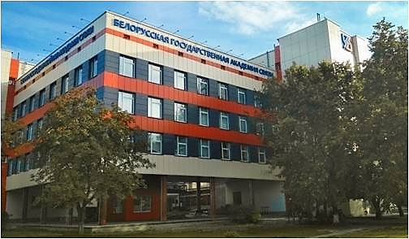
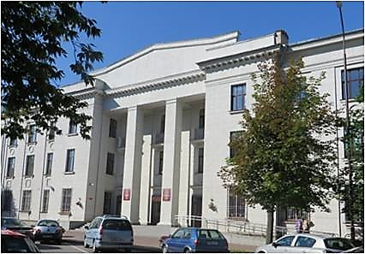
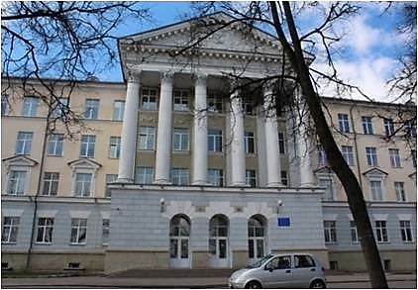
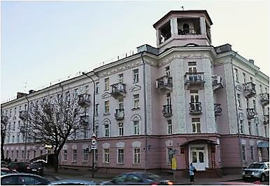
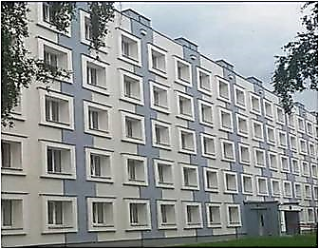
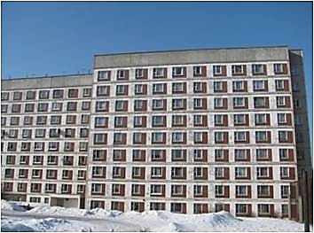
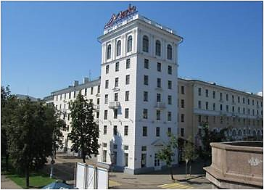
г. Витебск
3 учебных корпуса
г. Минск
4 общежития
г. Витебск

Slide 3
Материально-техническая база
Библиотека
Фонды насчитывают свыше 400 000 экземпляров книг, брошюр и периодических изданий
Функционирует электронная библиотека.
Информационные ресурсы, предоставляемые электронной библиотекой
База данных учебно- методических материалов
Цифровые коллекции электронной библиотеки
База данных собственной генерации – электронный каталог
Ресурсы Интернет

Slide 4
Созданы и функционируют следующие учебные центры
Информационно-обучающий центр IP-телефонии
Лаборатория систем и сетей передачи данных (фирменный центр «Cisco»);
Учебный центр «Huawei Technologies Co.»
Научно-образовательный центр «Умный город»
Лаборатория биометрической идентификации и видeоаналитики
Автоматизированный учебный центр фирмы C1

Slide 5
Электросвязи Инжиниринга и технологий связи Заочного и дистанционного образования Повышения квалификации и переподготовки кадров Довузовской подготовки
Факультеты
Телекоммуникационных систем Программного обеспечения сетей телекоммуникаций Радио и информационных технологий Инфокоммуникационных технологий Организации и технологии почтовой связи Цифровой экономики Физических и математических основ информатики Гуманитарных наук Здорового образа жизни Последипломного образования Довузовского образования и русского языка как иностранного Военная кафедра
Кафедры

Slide 6
Образовательные программы
Специальности общего высшего образования
(на базе среднего специального образования)
Системы и сети инфокоммуникаций
Профилизации: - Интеллектуальные информационные системы и технологии - Программное обеспечение - Радиотехнологии и цифровое телевидение
2. Почтовая связь
Срок обучения: дневная форма получения образования – 3 года заочная форма получения образования – 4 года

Slide 7
Образовательные программы Специальности углубленного высшего образования (магистратура)
«Радиофизика и информационные технологии»
«Автоматизация»
«Государственное управление»

Slide 8
Образовательные программы Послевузовское образование I ступени (аспирантура)
Приборы и методы контроля природной среды, веществ, материалов и изделий
Системы, сети и устройства телекоммуникаций

Slide 9
Образовательные программы
Довузовская подготовка подготовка лиц к поступлению в учреждения образования
Дневные адаптационные подготовительные курсы
Дневные подготовительные курсы (подготовка к ЦТ и внутренним вступительным испытания)
Дневные интенсивные подготовительные курсы
Дневные интенсивные подготовительные курсы «Русский язык как иностранный»
Тел.: +375 17 318-01-62

Slide 10
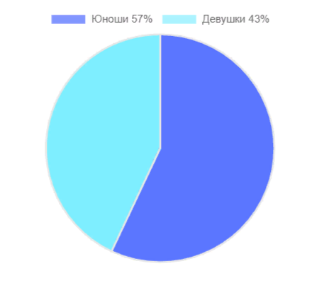
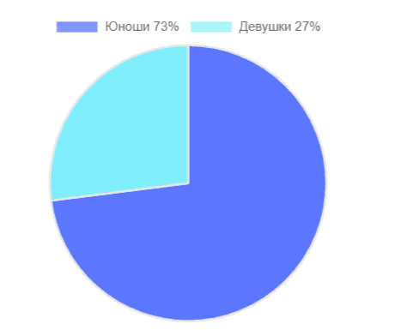
Контингент
Уровень ВО 1155
Уровень ССО
1771

Slide 11
Издания

Slide 12
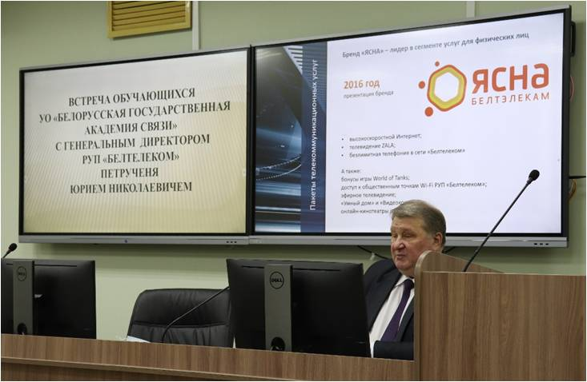
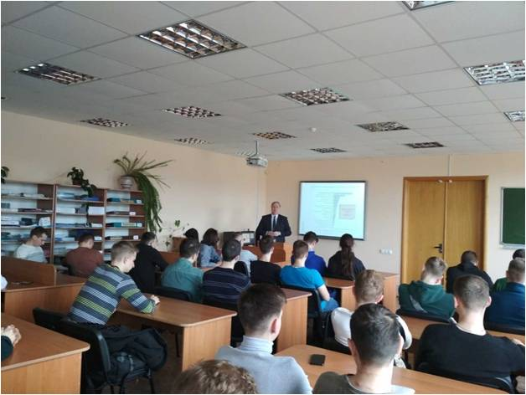
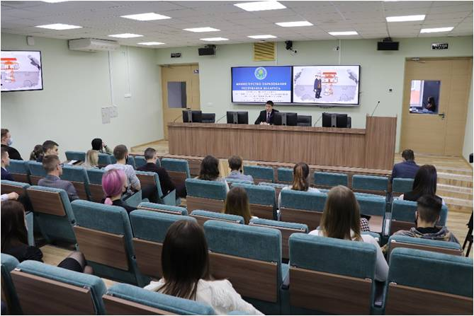
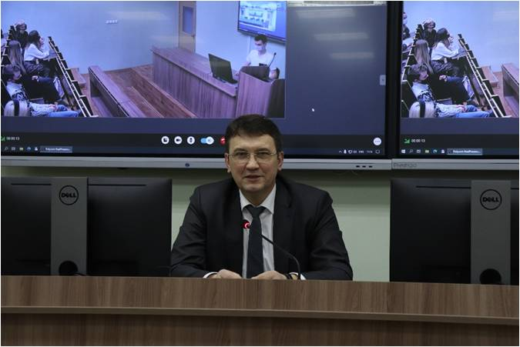
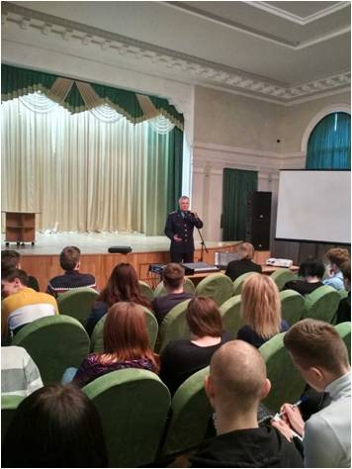
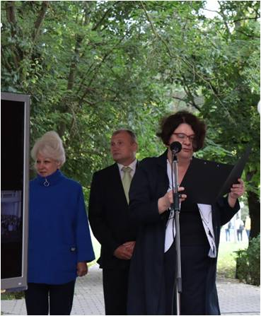
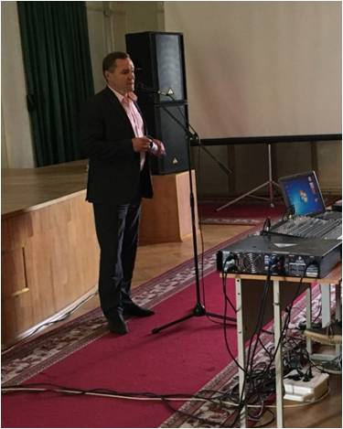
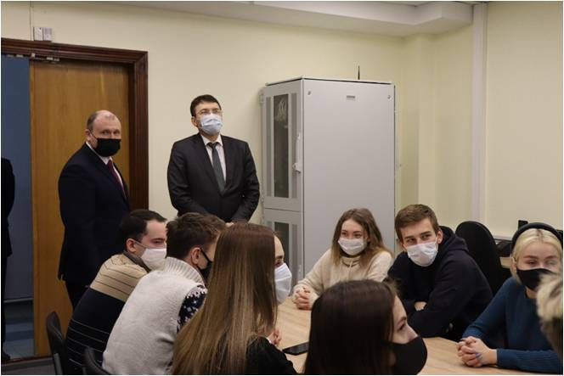
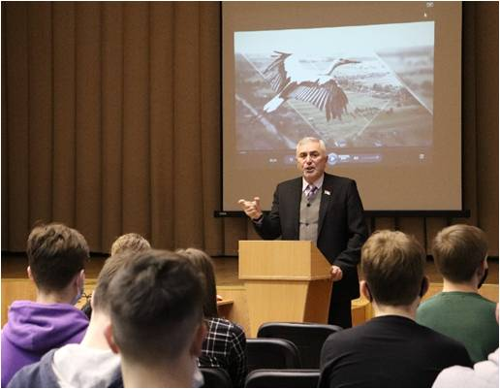
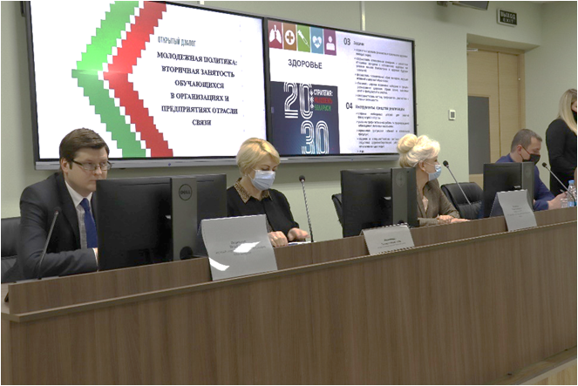
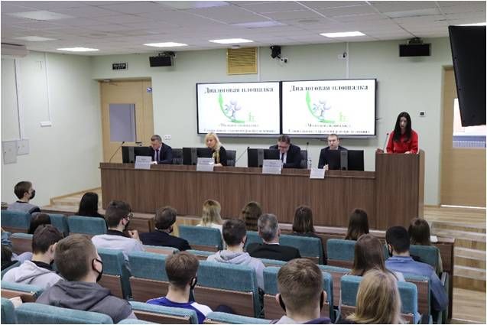
Посещение руководителями Министерств Республики Беларусь
Встреча с руководителями отрасли связи
Диалоговые площадки

Slide 13
Спорт
Соревнования
Спортивный клуб «Связист является структурным подразделением УО «Белорусская государственная академия связи» и осуществляет деятельность по развитию физической культуры и спорта среди студентов, преподавателей и сотрудников в свободно от учебы время.
- Республиканская универсиада; - Чемпионаты г. Минска среди УВО; - Спартакиада академии среди сборных команд курсов; - Конкурс МЧС «Студенты! Безопасность! Будущее!»; - Кубок Академии; - Спартакиада студенческих общежитий; - Спортивно-массовые мероприятия города Минска; - Спортивные праздники, матчевые встречи, кубки.
Группы повышения спортивного мастерства по видам спорта
Волейбол Мини-футбол Баскетбол Пожарное многоборье
Легкая атлетика ОФП Настольный теннис Летнее и зимнее многоборье

Slide 14
Творческое объединение «Премьера»
Культурно-воспитательный и просветительный центр, работающий в сфере
эстетического, духовно-нравственного воспитания студенческой молодежи. Работа различных кружков по интересам – одно из наиболее распространенных направлений внеучебной деятельности. В начале каждого учебного года в академии проводится фестиваль «Новые имена» среди групп нового набора, победители которого материально поощряются, и пополняют творческие коллективы.
Группа вокального пения
Коллектив эстрадного танца
Кружок хорового пения
Кружок актерского мастерства и сценической речи «Академия талантов»
Клуб веселых и находчивых
Студия ТВ
Студия эстрадного вокального пения
ТО «Премьера»

Slide 15
Достижения студентов
Стипендии специального фонда Президента Республики Беларусь за высокие достижения в учебе
Премии специального фонда Президента Республики Беларусь за победы в республиканских международных конкурсах профессионального мастерства
Дипломы с отличием

Slide 16
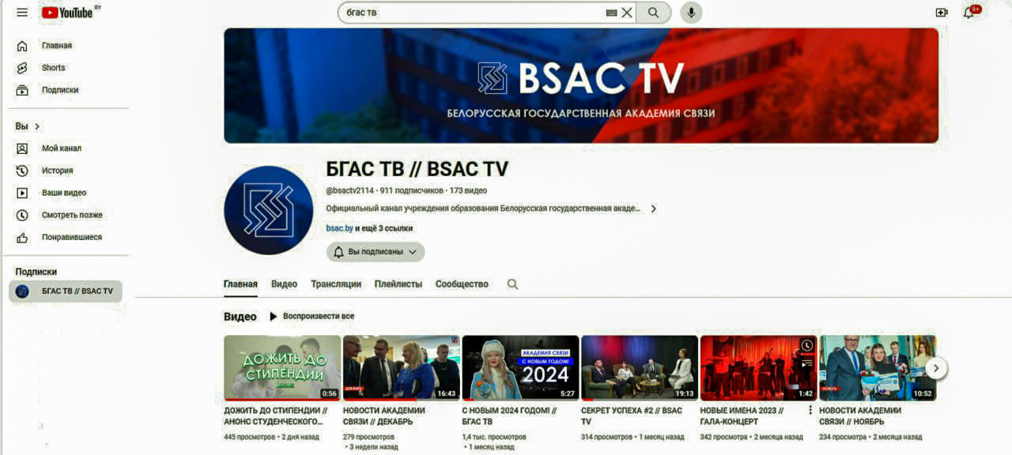
Также у нас есть канал на YouTube!
Подписывайтесь, будем рады :)

Slide 17
Гордость Академии. Места будущей работы
Гордость Академии являются наши выпускники: три министра связи; руководство РУП «Белпочта», РУП «Белтелеком», руководители областных и других крупных организаций и предприятий отрасли связи. Более половины сотрудников РУП «Белтелеком» являются выпускниками Академии. Для РУП «Белпочта» Академия является основным поставщиком кадров (80-85%)
Наши выпускники востребованы и в других организациях и предприятиях всех отраслей республики: - Ведущие IT-компании (ЕПАМ Системз, Ньюленд технолоджи, АйДиЭй Технолоджи и др.) - Силовые ведомства РБ (ОАО «Агат-системы управления», Департамент обеспечения оперативно-розыскной деятельности и др.) - Национальная государственная телерадиокомпания, Национальный банк РБ и др.
Распределение (направление на работу) выпускников, обучавшихся за счет средств республиканского бюджета, составляет 100%

Slide 18
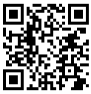
Контактная информация
Telegram
Юридический адрес 220076, Минск, ул. Ф . Скорины, 8/2
Приемная ректора +375 17 356-96-06 Факс +375 17 373-44-14
Приемная комиссия +375 17 379-41-14 Интернет-сайт http://bsac.by/ E-mail bsac@bsac.by
ЖДЕМ ВАС В БЕЛОРУССКОЙ ГОСУДАРСТВЕННОЙ АКАДЕМИИ СВЯЗИ!

